Slide 1
Великая
Отечественная
война
1941 - 1945 г.г.

Slide 2
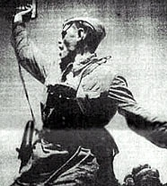

От бескрайней равнины Сибирской
До полесских лесов и полей
Поднимался народ богатырский,
Наш великий советский народ.
Выходил он свободный и правый,
Отвечая войной на войну,
Постоять за родную державу,
За могучую нашу страну!

Slide 3
План :
Подвиг 28 панфиловцев.
Хатынь.
Детство, опаленное войной.
Военный Железноводск.

Slide 4

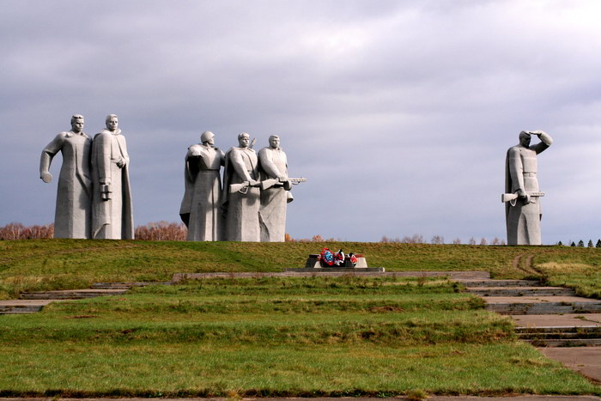
Подвиг 28 панфиловцев.
«Велика Россия, а отступать некуда – позади Москва.»

Slide 5

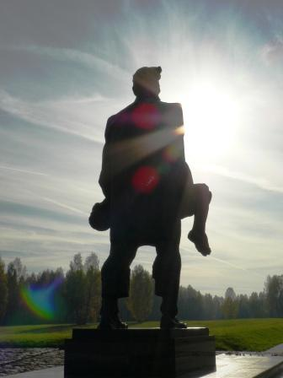
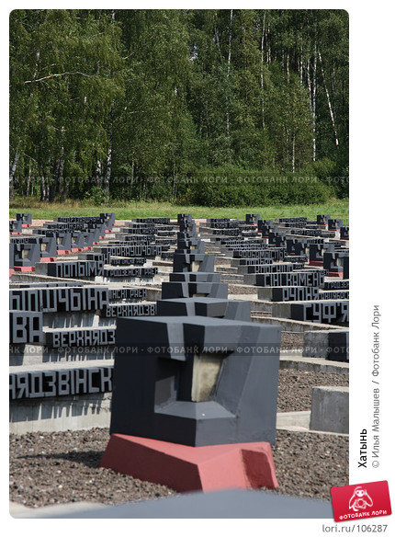
Хатынь
Хатынь… скорбная тишина. Она годами хранит гул яростного огня, и надрывный плач детей, и предсмертный крик матерей … хранит печаль и тоску погибших, как суровое напоминание потомкам: «Люди, берегите жизнь, заслоните солнце от свинцовых туч, голубое небо от гари»!

Slide 6

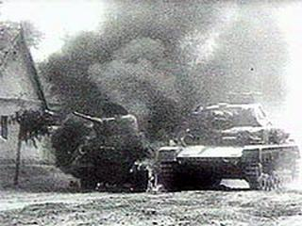
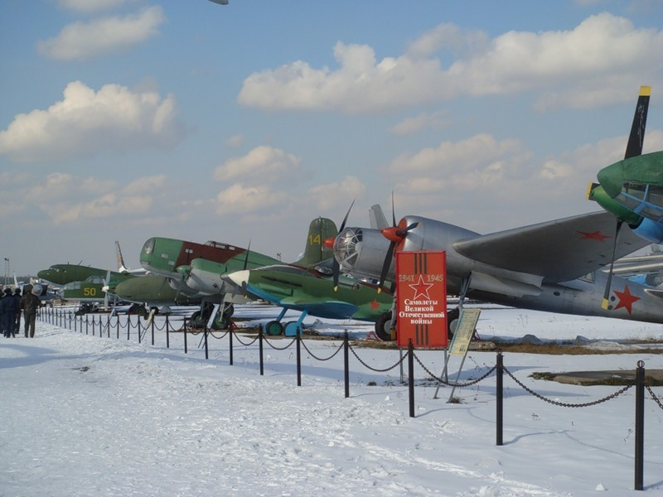
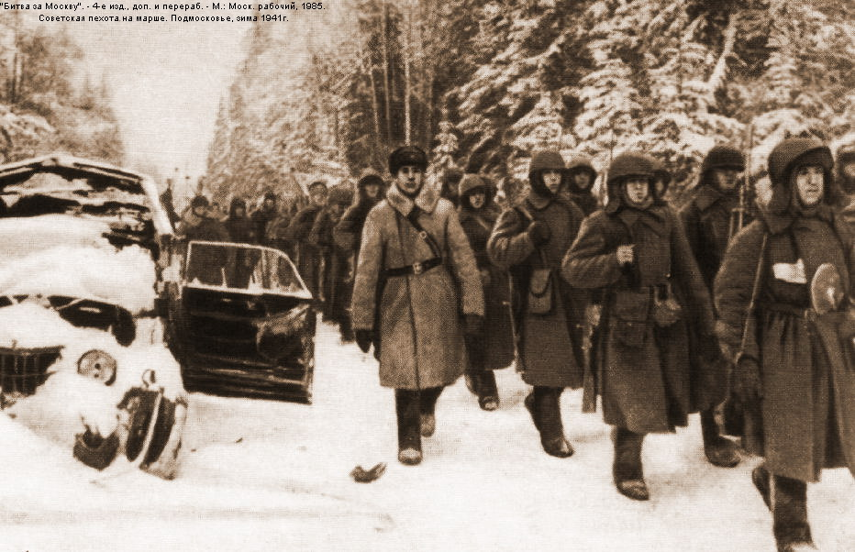

Slide 7
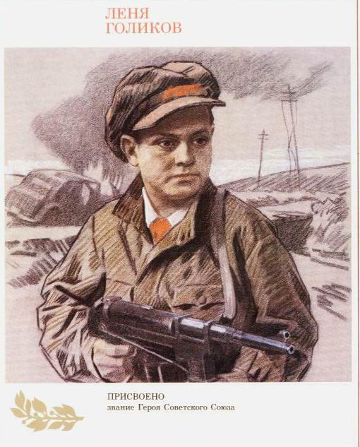
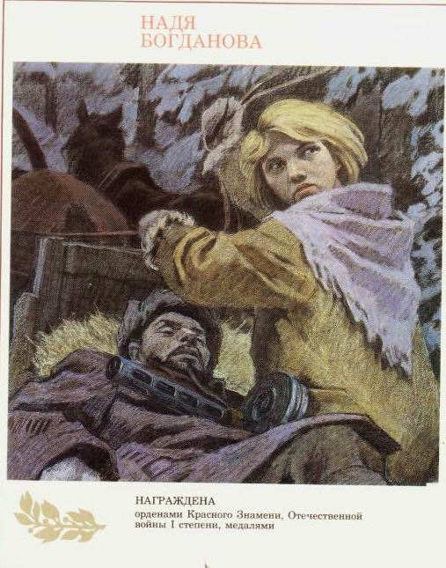
Герои войны.

Slide 8
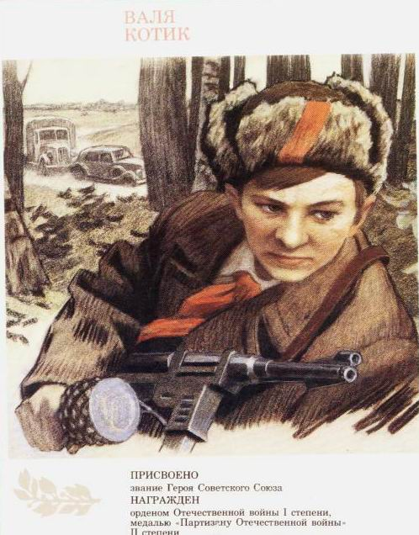
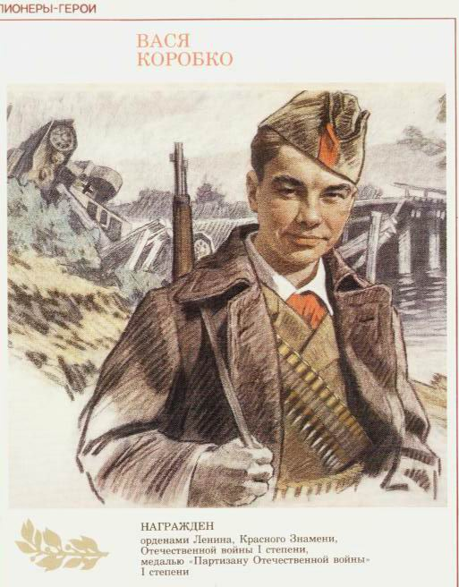
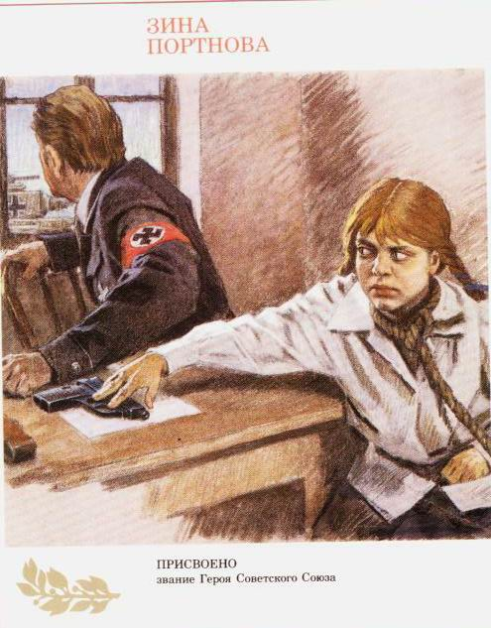


Slide 9
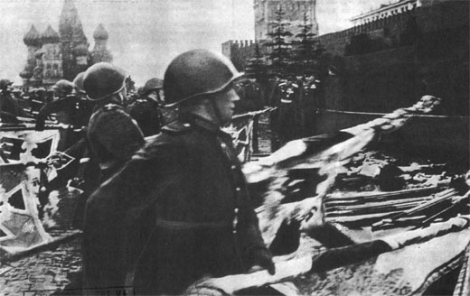
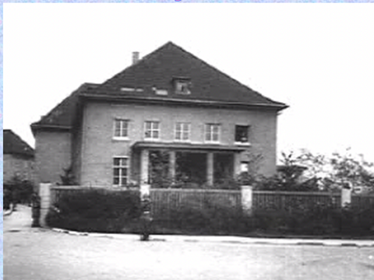
9 мая
капитуляция

Slide 10
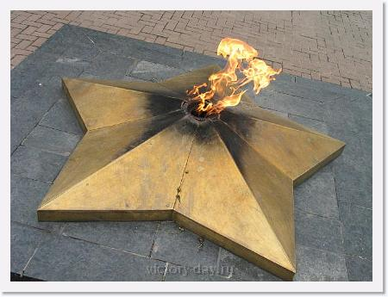
В годы Великой Отечественной войны погибло свыше 20 миллионов человек. Это значит, каждый восьмой житель нашей страны.

Slide 11

Помните!
Через века, через года –
Помните!
О тех, кто уже не придет никогда –
Помните!
Покуда сердца стучатся –
Помните!
Какой ценой
Завоевано счастье,
Помните!

